Slide 1
আজকের পাঠে সবাইকে স্বাগতম

Slide 2
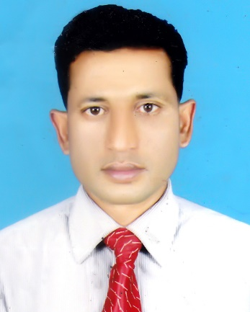
পরিচিতি
মোঃ আবুল কালাম
সহকারি শিক্ষক
শাহাপুর সরকারি প্রাথমিক বিদ্যালয়
বানিয়াচং, হবিগঞ্জ।
০১৭১৮৫০৯১৭১
শ্রেণিঃ পঞ্চম
বিষয়ঃ গণিত
সাধারণ পাঠঃ ভগ্নাংশ
সময়ঃ ৩০ মিনিট।

Slide 3
নিচের চিত্রটিতে কয়টি ভাগ আছে?
১ বা সম্পূর্ণ
নিচের চিত্রটিতে কয়টি ভাগ আছে?
১
বা অর্ধেক
২

Slide 4
আমাদের আজকের পাঠ
আজকের পাঠঃ ভগ্নাংশ
পাঠ্যাংশঃ প্রকৃত ভগ্নাংশ, অপ্রকৃত ভগ্নাংশ ও মিশ্র ভগ্নাংশ।

Slide 5
শিখনফল
এই পাঠ শেষে শিক্ষার্থীরা...
১৯.৩.১ প্রকৃত, অপ্রকৃত ও মিশ্র ভগ্নাংশ কী তা বলতে ও উদাহরণ দিতে পারবে।

Slide 6
চিত্রগুলো মনোযোগ দিয়ে দেখ
কতটুকু রঙ করা হয়েছে?
২
লব ছোট
৩
৪
লব ছোট
৫
২
লব ছোট
৭
যে ভগ্নাংশের লব হরের চেয়ে ছোট তাকে প্রকৃত ভগ্নাংশ বলে।

Slide 7
নিচের চিত্রগুলো লক্ষ করিঃ
১
২
৩
এক তৃতীয়াংশ বা
দুই তৃতীয়াংশ বা
তিন তৃতীয়াংশ বা
৩
৩
৩
বা ১ সমস্ত
বলতো উপরের চিত্রগুলোতে কয়টি ভাগ আছে?

Slide 8
১
এটি একটি আস্ত আপেল
এই আপেলটি অংশ নাই।
৪
তাহলে আমরা লিখতে পারি এটি একটি মিশ্র ভগ্নাংশ।
যে প্রকৃত ভগ্নাংশের সাথে পূর্ণসংখ্যা যুক্ত থাকে, তাকে মিশ্র ভগ্নাংশ বলে।

Slide 9
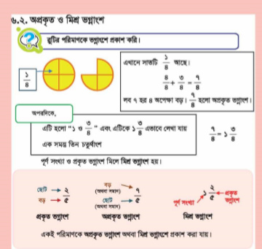
পাঠ্য বাইয়ের এই অংশটুকু মনোযোগ দিয়ে দেখ।
তোমাদের কোন প্রশ্ন থাকলে আমাকে বল আমি বুঝিয়ে দিচ্ছি।

Slide 10
বলতো নিচের চিত্রগুলোতে কয়টি ভাগ আছে?
১ সমস্ত
১
৩
১
একত্রে ১
৩
১
দেখা যাচ্ছে, ১
৩
যে প্রকৃত ভগ্নাংশের সাথে পূর্ণ সংখ্যা যুক্ত থাকে, তাকে মিশ্র ভগ্নাংশ বলে।
মিশ্র ভগ্নাংশের পূর্ণ অংশকে সমস্ত বলে।

Slide 11
একাকী কাজ
নিচের প্রশ্নগুলোর উত্তর খাতায় লিখঃ
৪
এটি কোন ভগ্নাংশ এবং কেন?
৭
৫
এটি কোন ভগ্নাংশ এবং কেন?
৪
৩
এটি কোন ভগ্নাংশ এবং কেন?
২
৪

Slide 12
দলীয় কাজ
নিচের ভগ্নাংশগুলো থেকে শাপলা দল প্রকৃত ভগ্নাংশ, জবা দল অপ্রকৃত ভগ্নাংশ ও গোলাপ দল মিশ্র ভগ্নাংশ খুঁজে খাতায় লিখঃ
১
৪
৭
২
১
২
৭
১
৯
৪
১
১
৫
২
৫
৩
৬
৯
৪
৭
৩
৩
৮
৫
৬
৬
১
৫
১১
১
২
৮
২
৩
৭
১
৭
৪
৩
৫
৩
৬
৯
৬
৫
৩
৩
৮
৫
৫

Slide 13
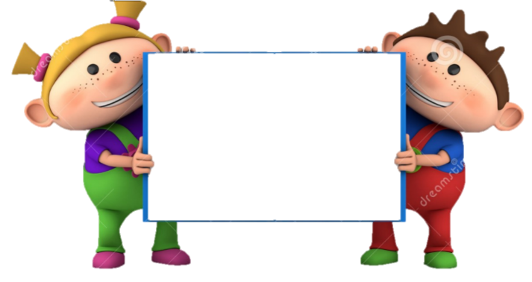
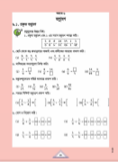
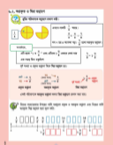
পাঠ্য বইয়ের সাথে সংযোগঃ
তোমাদের পাঠ্য বইয়ের ৩৮ ও ৩৯ পৃষ্ঠা বের কর

Slide 14
মূল্যায়ন
নিচের প্রশ্নগুলোর উত্তর লিখ
প্রকৃত ভগ্নাংশ কাকে বলে?
২) অপ্রকৃত ভগ্নাংশ কাকে বলে?
৩) মিশ্র ভগ্নাংশ কাকে বলে?
উত্তর মিলিয়ে নাও
১)উত্তরঃ যে ভগ্নাংশের লব হরের চেয়ে ছোট তাকে প্রকৃত ভগ্নাংশ বলে।
২)উত্তরঃ যে ভগ্নাংশের লব হরের চেয়ে বড় তাকে অপকৃত ভগ্নাংশ বলে।
৩)উত্তরঃ যে প্রকৃত ভগ্নাংশের সাথে পূর্ণসংখ্যা যুক্ত থাকে, তাকে মিশ্র ভগ্নাংশ বলে।

Slide 15
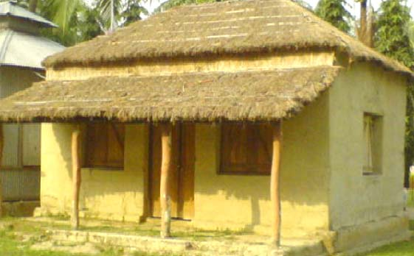
বাড়ির কাজ
প্রকৃত, অপ্রকৃত ও মিশ্র ভগ্নাংশ কাকে বলে তা লিখে ৫টি করে উদাহরণ খাতায় লিখে আনবে।

Slide 16
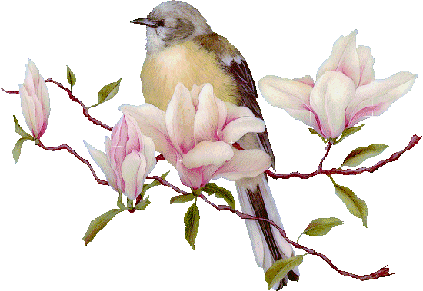
ধন্যবাদ সবাইকে

